Slide 1
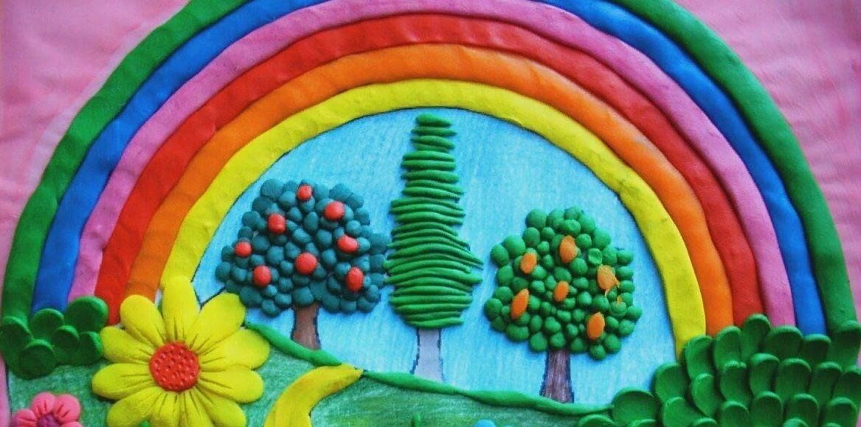
ПЛАСТИЛИНОГРАФИЯ

Slide 2
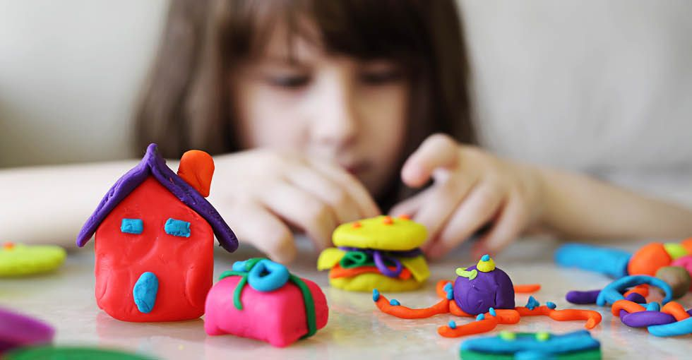
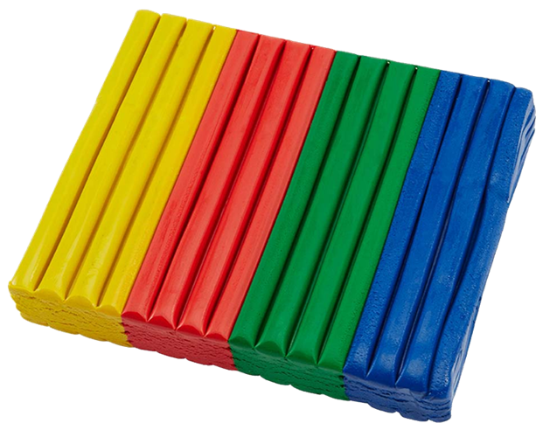
Пластилинография — вид декоративно-прикладного искусства. Представляет собой создание лепных картин с изображением более или менее выпуклых, полуобъёмных объектов на горизонтальной поверхности.
Основной материал — пластилин

Slide 3
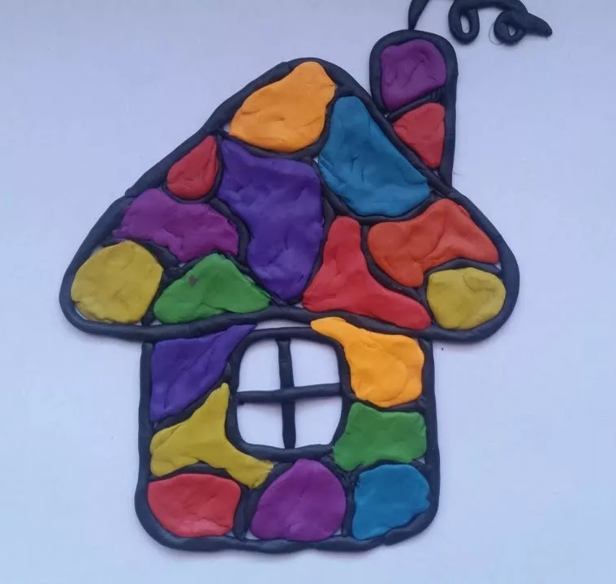
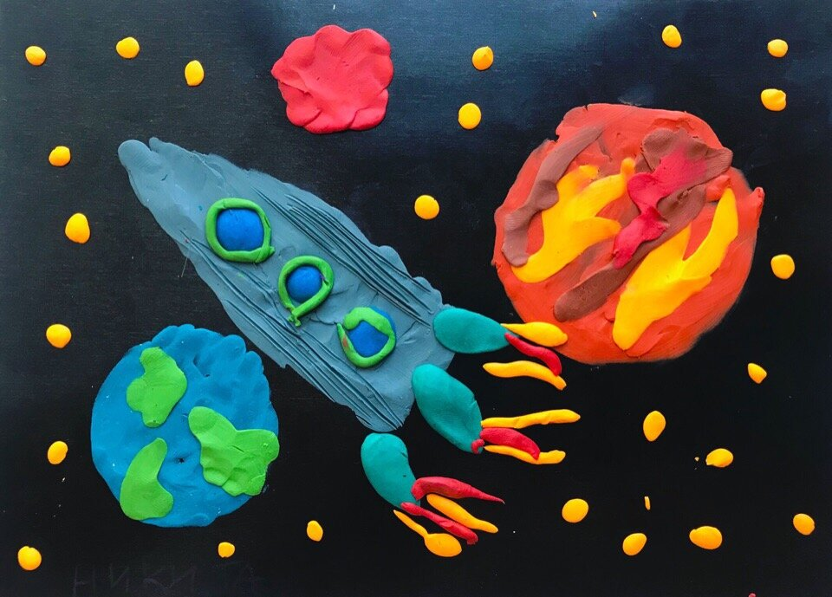
Какой бывает пластилинография
Прямая пластилинография - лепное изображение строится на ровной поверхности. При выполнении картины нужно сначала скатать объемные формы, например, колобки, колбаски, потом расположить их по контуру и расплющить в соответствии с замыслом, хорошо присоединив детали.

Slide 4
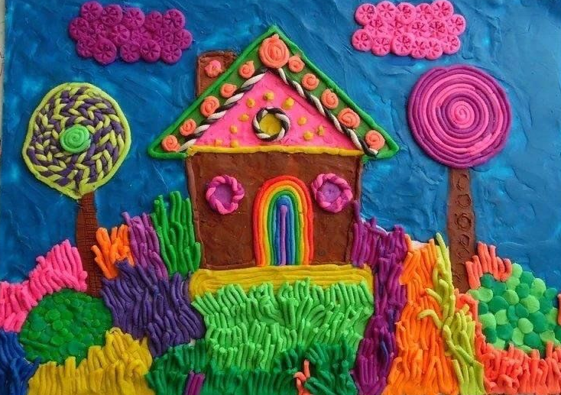
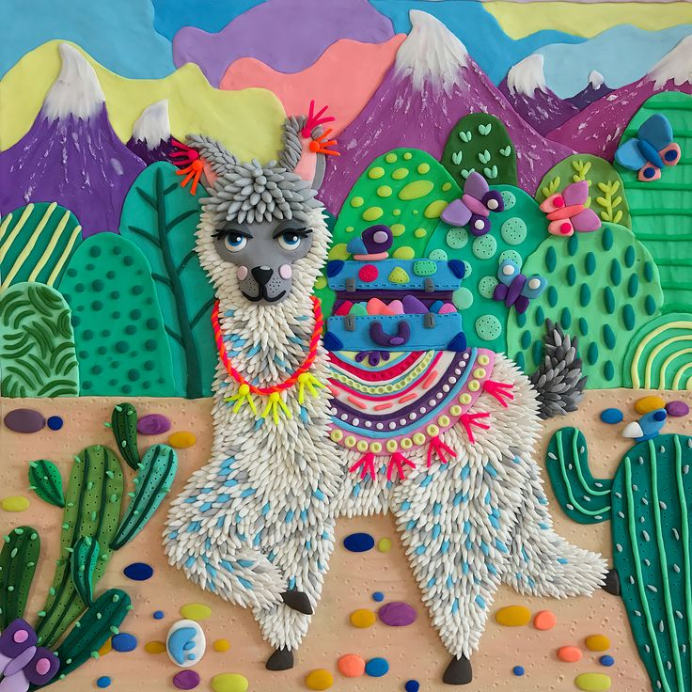
Модульная пластилинография принадлежит к сложной технике и требует умения владеть всеми приемами лепки. Тогда получается лепная картина, состоящая из разных декорирующих элементов: шариков, лепешек, цилиндриков, косичек и других технических элементов.

Slide 5
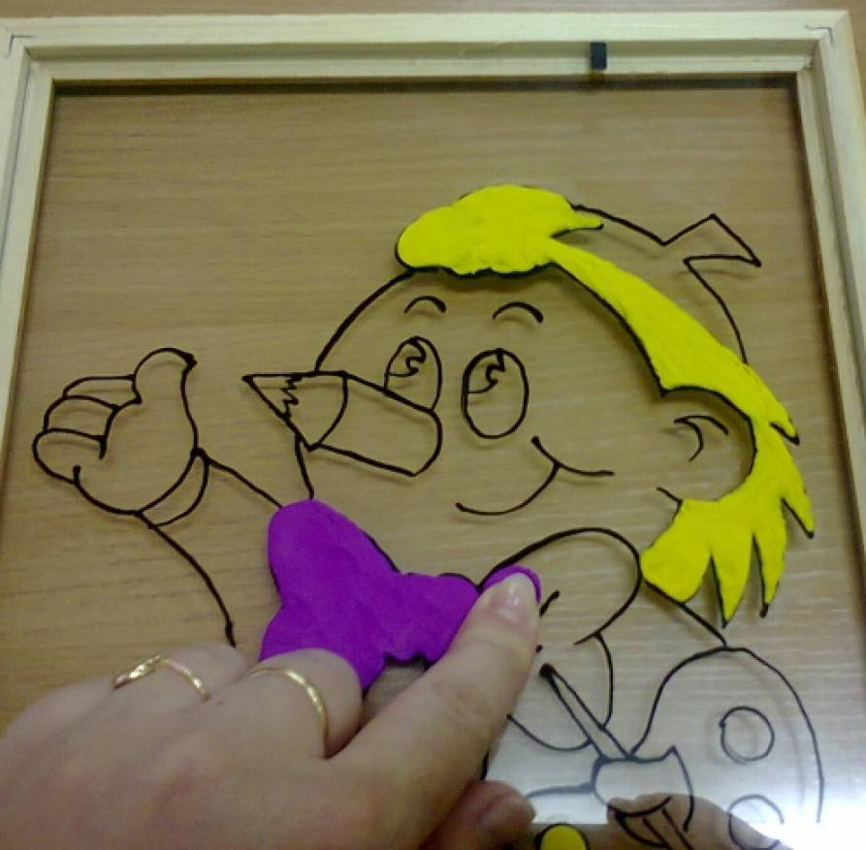
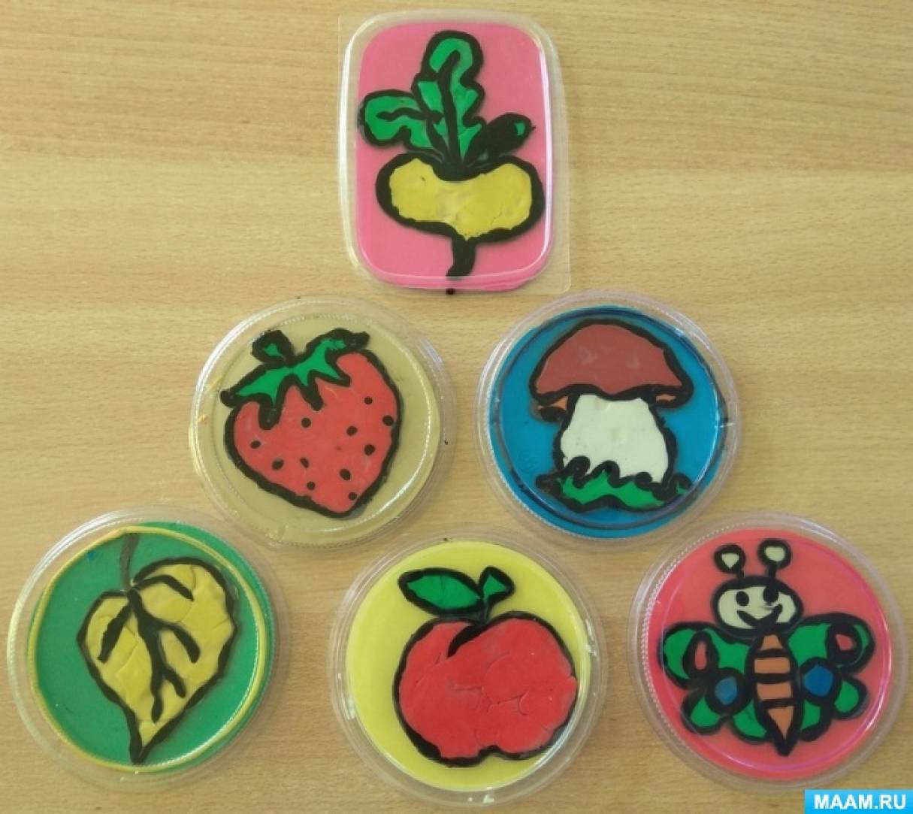
Обратная пластилинография (витражная) предполагает рисование с обратной стороны основы. Для этого она должна быть прозрачной, например, пластик или оргстекло.
Рисунок составляется на основе маркером, а затем его элементы заполняются пластилином.
В изображение подбираются кусочки пластилина необходимого размера и цвета, размягчаются, а затем размазываются по прозрачной основе.

Slide 6
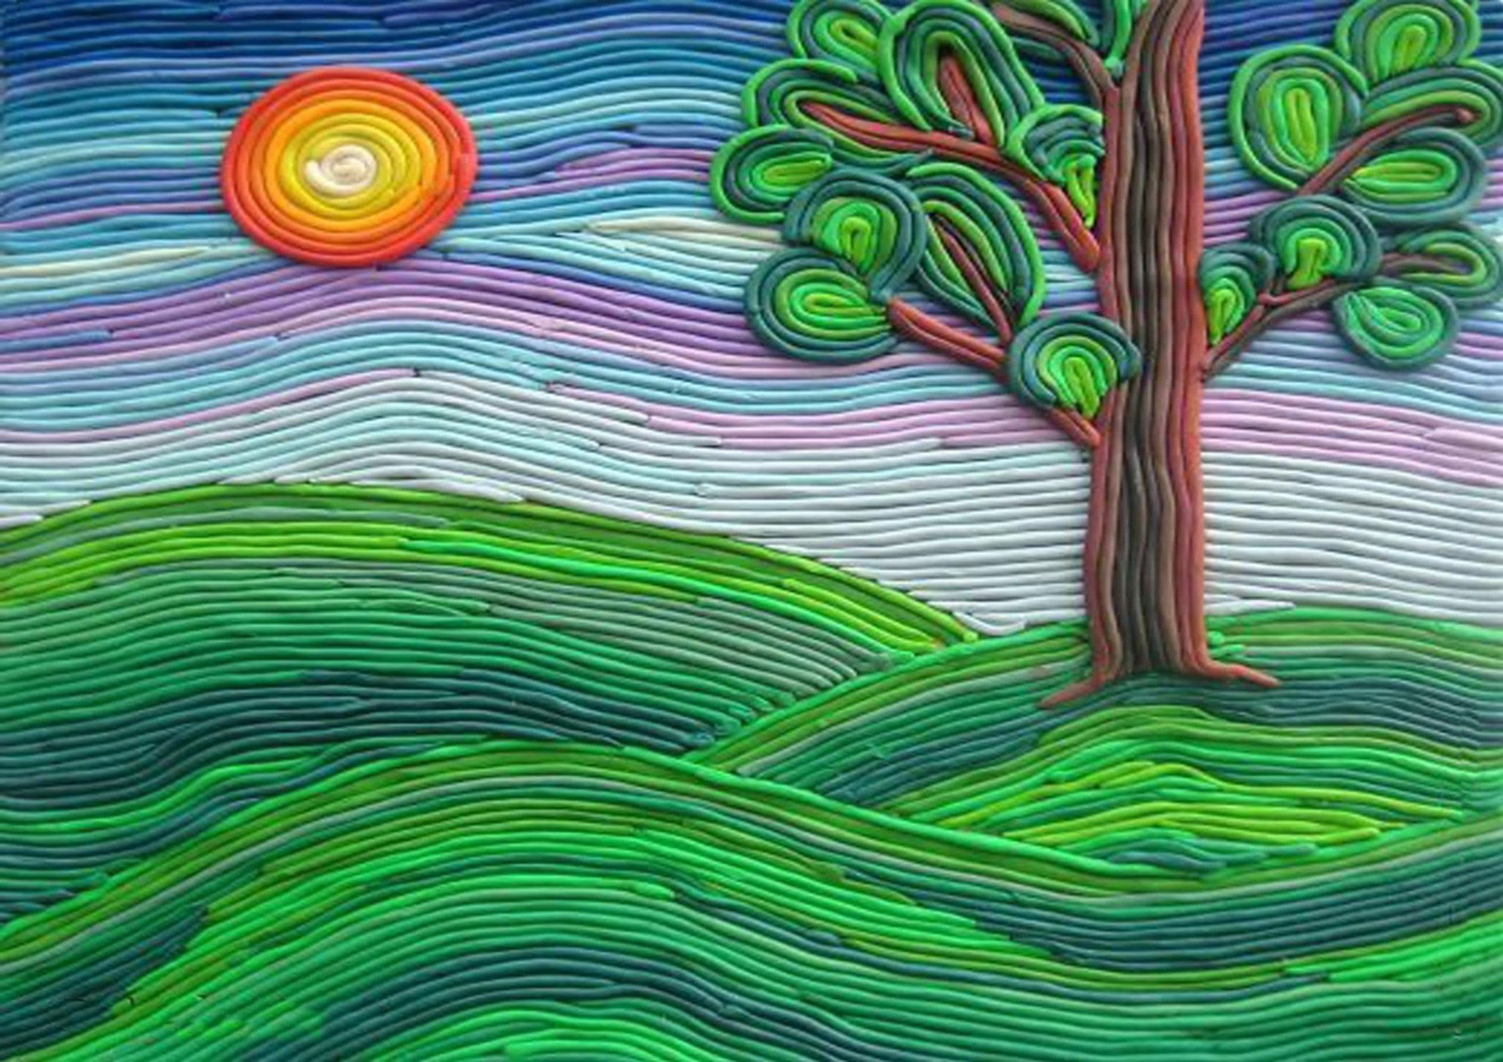
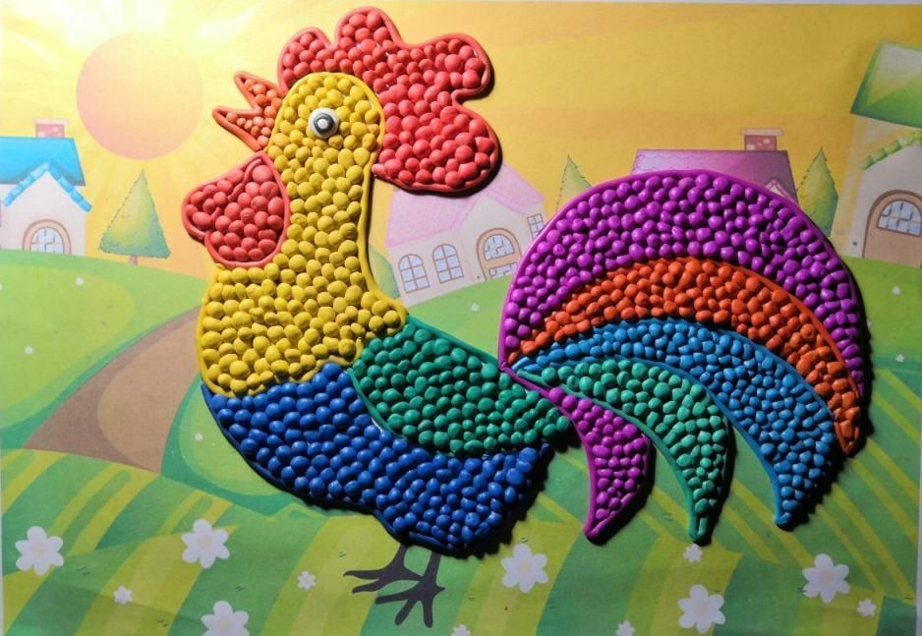
Контурная пластилинография - предполагает вылепливание объекта по контуру. Пошагово этапы действия будут следующие: сначала на основу наносится маркером рисунок, затем с помощью тонких скатанных жгутиков выкладывается контур, изображение заполняется жгутиками соответствующего цвета. Педагоги советуют воспользоваться большим шприцем без иглы, в который помещается пластилин, затем шприц помещается в горячую воду для размягчения. Таким образом можно получить красивые ровные жгутики.
Мозаичная пластилинография –изображение составляется только из пластилиновых шариков. Достаточно простая техника. Главное, подбирать соответствующие цвета и аккуратно заполнять элементами контурное пространство, не выходя за его пределы. Методика работы состоит из скатывания мелких шариков, расположения их на основе и прижимания к ней.

Slide 7
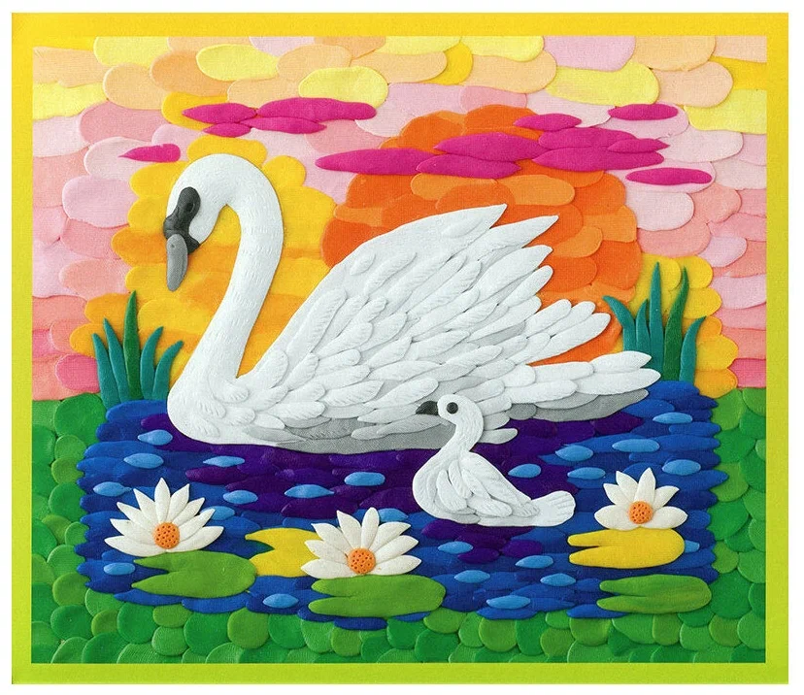
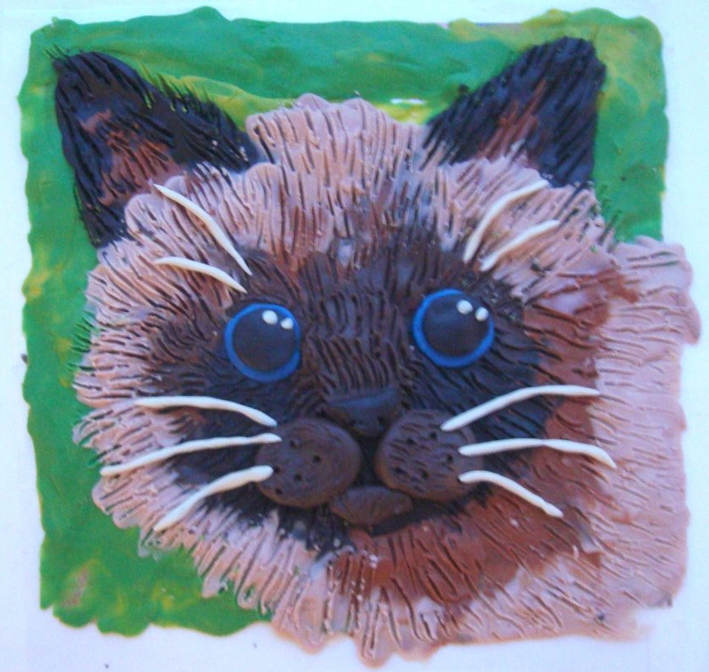
Многослойная пластилинография - представляет собой последовательно нанесенные на основу слои пластилина. Подобная техника необходима для пейзажей: изображений леса, воды, поля, когда нужно подобрать не только основные цвета, но и их оттенки. Методика работы следующая: подбираются разные цвета пластилина, из которых делаются тонкие лепешечки. Затем заготовки накладываются друг на друга в виде многослойного пирога в соответствии с рисунком.

Slide 8
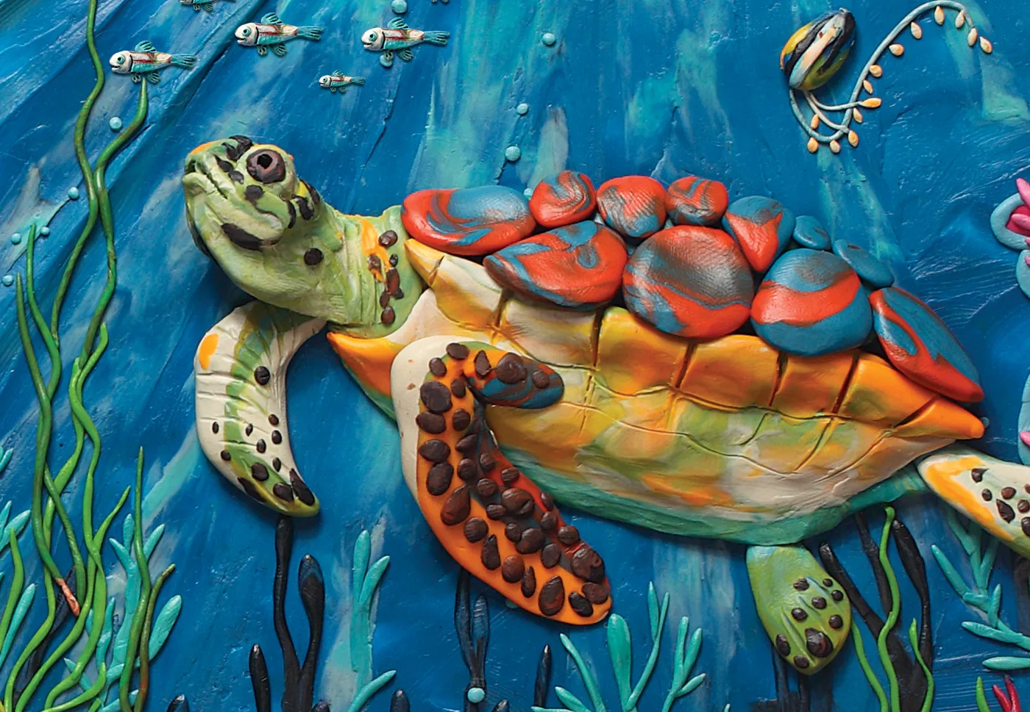
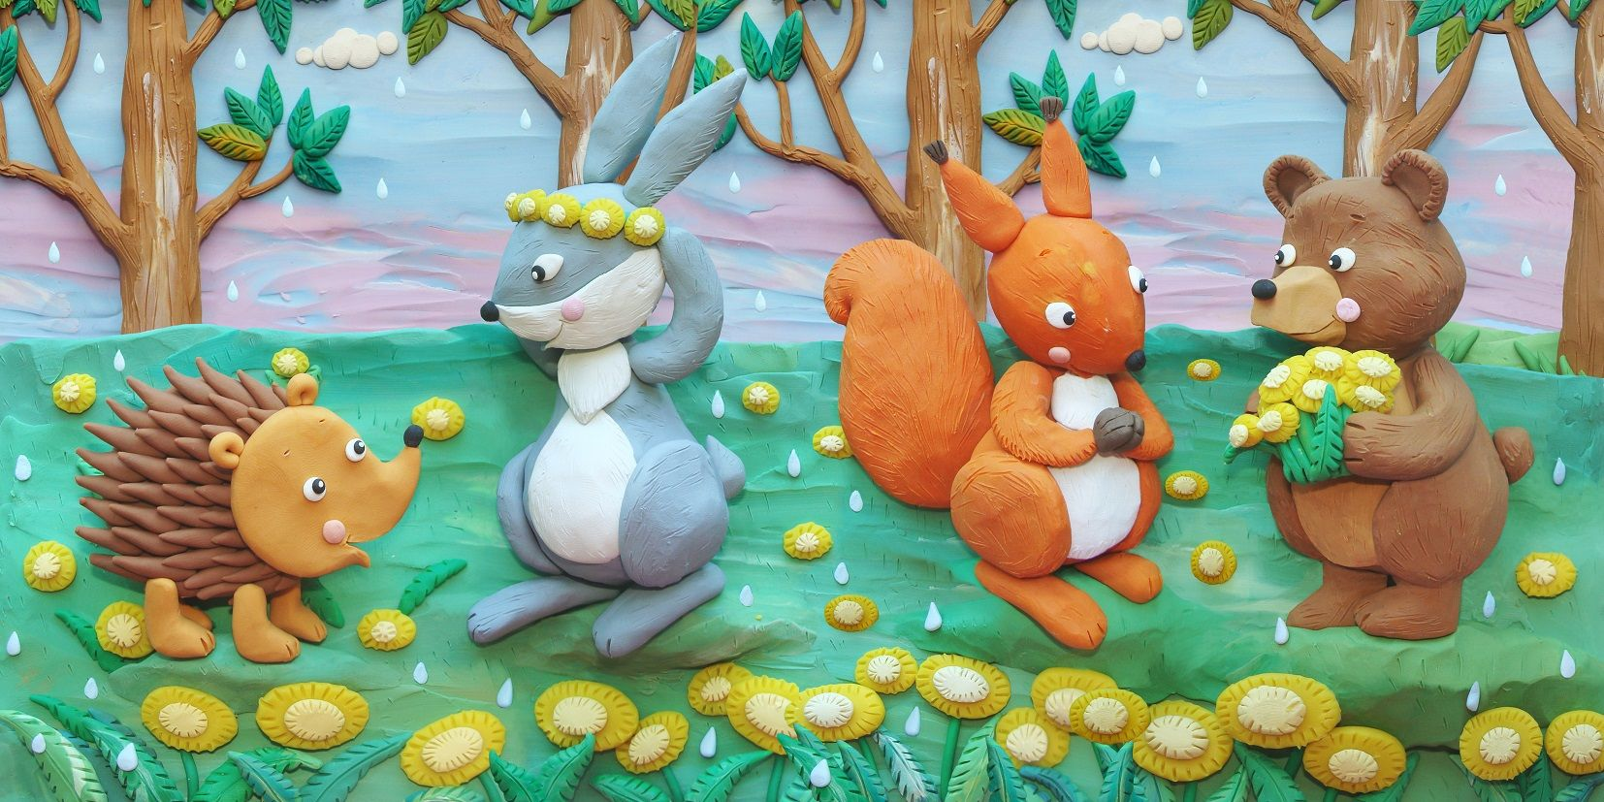
Фактурная пластилинография - самая сложная техника, так как предполагает изготовление объемного изображения. В ней можно выделить барельеф (низкий рельеф), горельеф (выступающий более чем на половину) и контррельеф (, углубленный рисунок).

